Slide 1
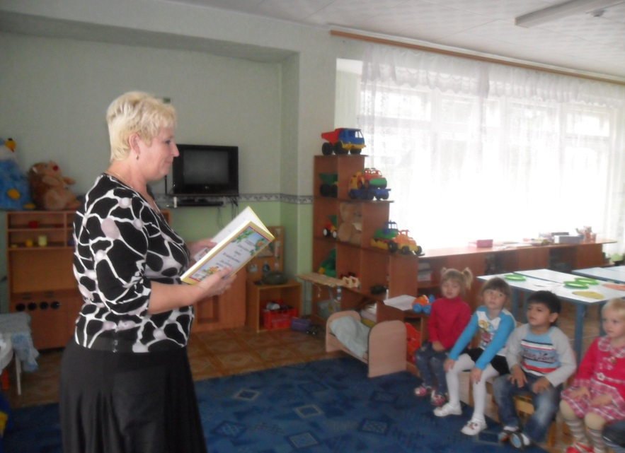
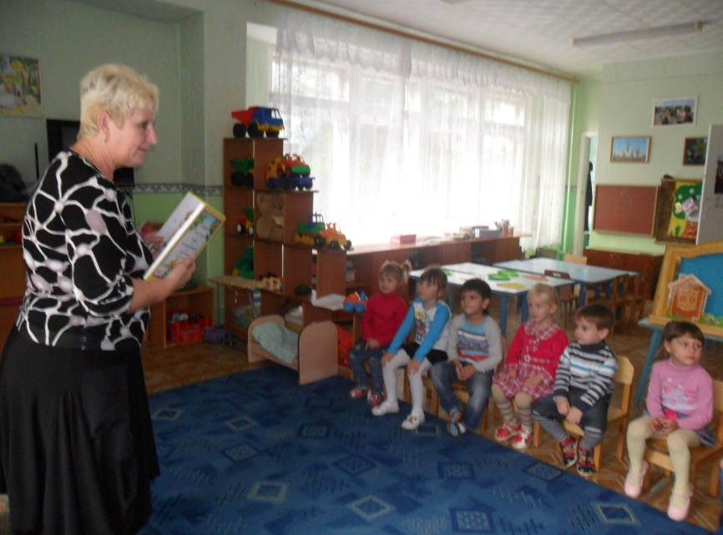
Чтение детям рассказа К. Д. Ушинского «Петушок с семьей»
Ходит по двору петушок: на голове красный гребешок, под носом красная бородка. Нос у Пети долотцом, хвост у Пети колесцом, на хвосте узоры, на ногах шпоры. Лапами Петя кучу разгребает, курочек с цыплятами созывает: - Курочки-хохлатушки! Хлопотуньи-хозяюшки! Пестренькие-рябенькие, черненькие-беленькие! Собирайтесь с цыплятками, с малыми ребятками: я вам зернышко припас! Курочки с цыплятами собрались, разкудахталися; зернышком не поделились, передрались. Петя-петушок беспорядков не любит - сейчас семью помирил: ту за хохол, того за вихор, сам зернышко съел, на плетень взлетел, крыльями замахал, во все горло заорал: «Ку-ка-ре-ку!». В русском сказках петух имеет героический характер и приходит на помощь слабым. Вспомните такие сказки. (Ответы детей). «Кот и петух», «Заюшкина избушка». В давние времена детям делали игрушки и свистульки в виде петуха. Вот такие. (Показ). В старину в деревне по петушиному пению люди определяли время. Вставать с петухами – значит вставать очень рано. В мире очень много разных видов петухов. Есть совсем малюсенькие – карликовые петухи, есть петухи довольно крупные и много пород петухов с однотонной окраской – белые, черные или красные.

Slide 2
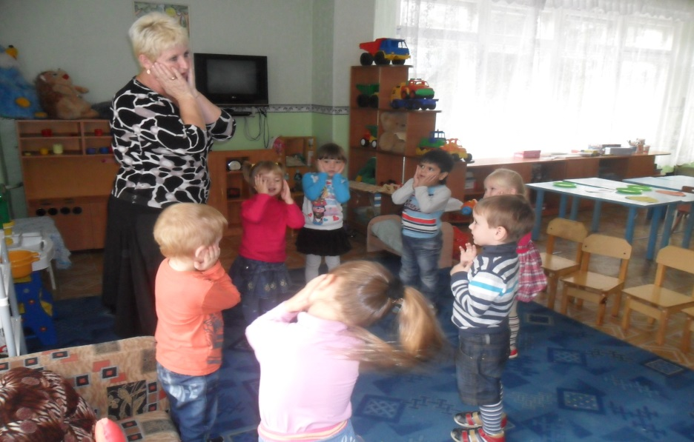
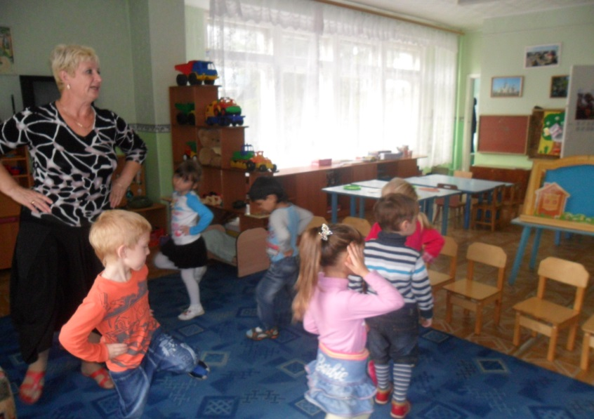
Физминутка "Петушок"
Ох, ох что за гром? Ох, ох что за гром? (руки - к щекам, наклоны в сторону) Муха строит новый дом (движения, имитирующие работу с молотком) Молоток: тук-тук (хлопки руками) Помогать идёт петух (шаги с наклонами в стороны)

Slide 3
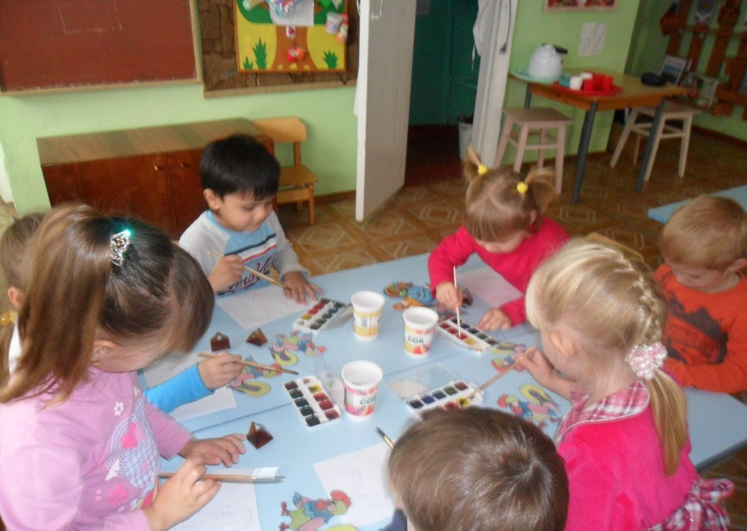
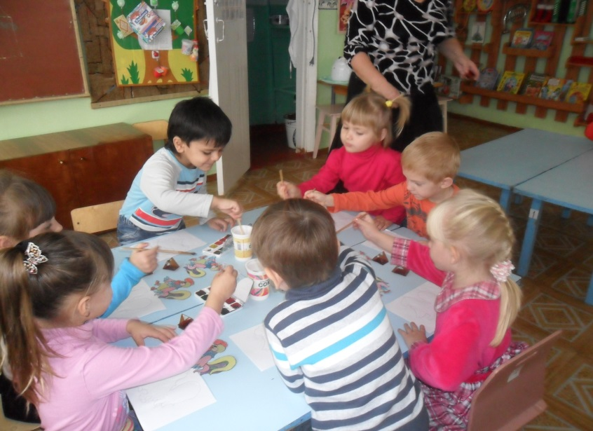
Рисование «Петушок»
Воспитатель предлагает детям нарисовать петушка с помощью шаблона. Но прежде, дети должны продумать, чем именно будет заниматься их петушок. Если петушок ходит по земле или сидит на заборе – шаблон располагается почти горизонтально; если клюет зернышки – головой вниз; если поет – головой вверх. Показ выполнения работы. Затем дети дорисовывают остальные части петушка:глаз, гребешок, клюв, лапки, крыло, хвост. Особое внимание педагог обращает на пышный, разноцветный хвост петушка и показывает приемы его изображения (отдельные дуги разного цвета
расходящиеся в стороны из одной точки).

Slide 4
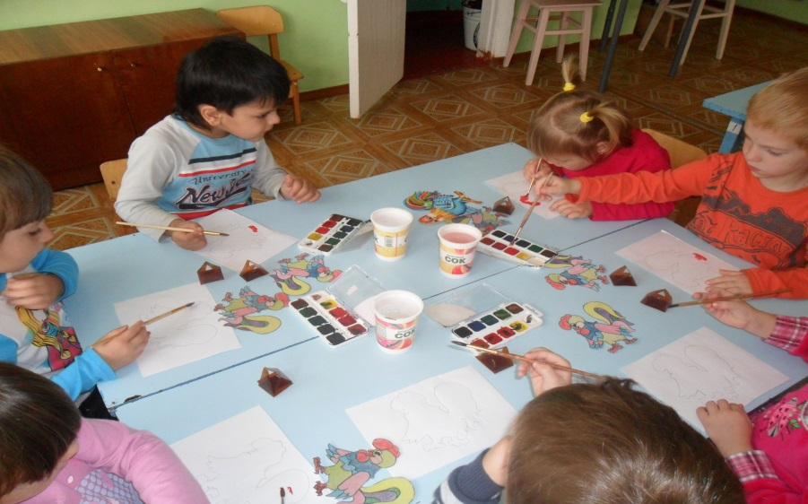
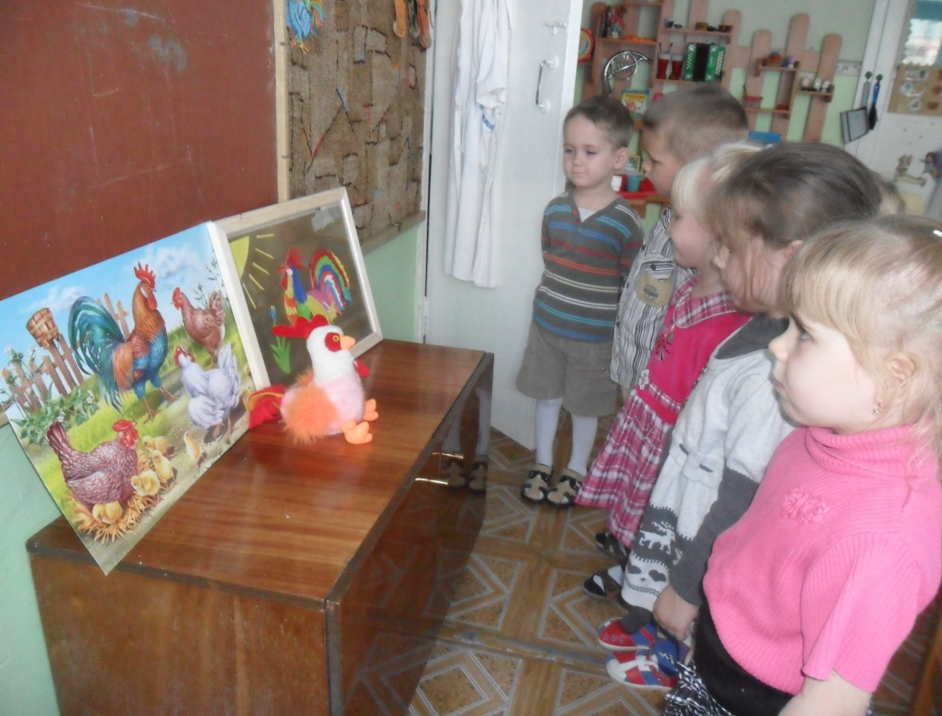
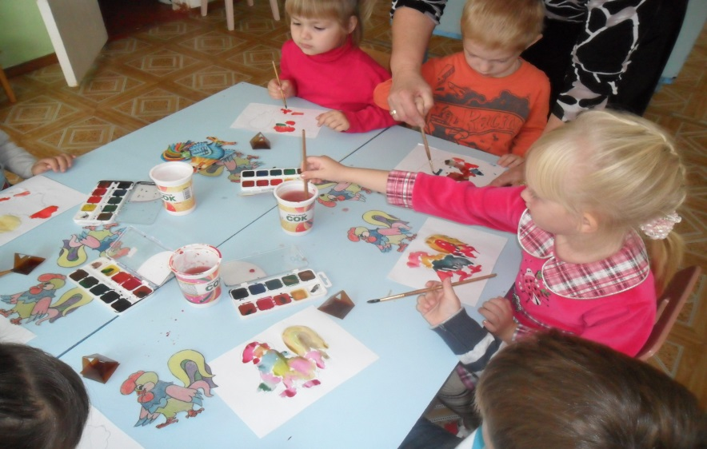
Рисуем петушка

